Slide 1
Язык программирования C++ и его стандартная библиотека. Алгоритмы и структуры данных

Slide 2
Содержание
Переменные
Базовые типы данных
Стандартные операции с переменными
Область видимости

Slide 3
Переменные

Slide 4
Что такое переменная?
Именованная область памяти
Хранит данные программы
Можно изменять хранящиеся значения во время работы программы

Slide 5
Объявление переменных
<тип> <имя>;
<тип> <имя> = начальное значение;
<тип> <имя>(начальное значение);

Slide 6
Базовые типы данных

Slide 7
Базовые типы данных bool
bool IAmOnTheStreet = false;
bool IAmInTheUniversity = true;
if (IAmOnTheStreet) {
cout << “Я на улице” << endl;
} else {
cout << “Я где-то в другом месте” << endl;
}
if (IAmInTheUniversity) {
cout << “Я в университете” << endl;
} else {
cout << “Я где-то в другом месте” << endl;
}

Slide 8
Базовые типы данных char
char a = ‘a’;
char C = ‘C’;
char b = ‘a’ + 1;

Slide 9
Базовые типы данных int
int i = 10;
signed int si = -10; // знаковый
unsigned int ui = 10; // беззнаковый
short int shi = 1; // как минимум 16 бит
long int li = 3; // как минимум 32 бита
long long int lli = 4; // как минимум 64 бита

Slide 10
Базовые типы данных int
short
short int
signed short
signed short int
unsigned short
unsigned short int
int
signed int
unsigned
unsigned int
long
long int
signed long
signed long int
unsigned long
unsigned long int
long long
long long int
signed long long
signed long long int
unsigned long long
unsigned long long int

Slide 11
Базовые типы данных int
unsigned long long int
long int unsigned long

Slide 12
Базовые типы данных float, double, long double
float f = 3.14; // 32 бита
double d = 3.1415; // 64 бита
long double ld = 1e4;

Slide 13
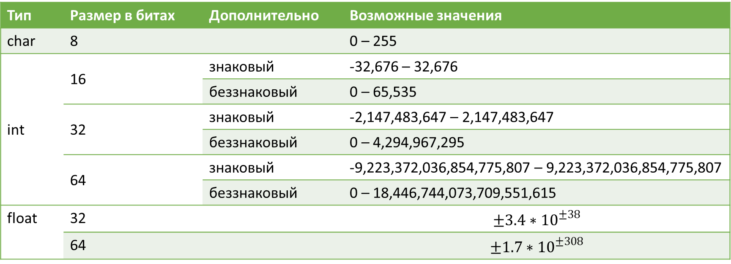
Базовые типы данных Возможные значения
Тип | Размер в битах | Дополнительно | Возможные значения
char | 8 |  | 0 – 255
int | 16 | знаковый | -32,676 – 32,676
 |  | беззнаковый | 0 – 65,535
 | 32 | знаковый | -2,147,483,647 – 2,147,483,647
 |  | беззнаковый | 0 – 4,294,967,295
 | 64 | знаковый | -9,223,372,036,854,775,807 – 9,223,372,036,854,775,807
 |  | беззнаковый | 0 – 18,446,744,073,709,551,615
float | 32 |  | $$±3.4∗{10}^{±38}$$
 | 64 |  | $$±1.7∗{10}^{±308}$$

Slide 14
Базовые типы данных Размер типов
sizeof(char); // 1
sizeof(short int); // 2
sizeof(int); // 4
sizeof(long int); // 4
sizeof(long long int); // 8
sizeof(float); // 4
sizeof(double); // 8
sizeof(bool); // ?

Slide 15
Базовые типы данных Размер типов
1 == sizeof(char) <= sizeof(short) <= sizeof(int) <= sizeof(long) <= sizeof(long long)

Slide 16
Стандартные операции с переменными

Slide 17
Арифметические операции
int a = 3;
int b = 4;
int c = a + b; // 7
int d = a – b; // -1
int e = a * b; // 12
int f = b / a; // 1
int g = b % a; // 1

Slide 18
Присваивание
int a = 3;
int b = a + 1;
a += b; // a = a + b, a == 7, b == 4
a -= b; // a = a – b, a == 3, b == 4
a *= b; // a = a * b, a == 12, b == 4
a /= b; // a = a / b, a == 3, b == 4
a %= 2; // a = a % 2, a == 1

Slide 19
Инкремент и декремент
int a = 3;
int b = 4;
int c = ++a; // c == 4, a == 4
int d = --a; // d == 3, a == 3
int e = b++; // e == 4, b == 5
int f = b--; // f == 5, b == 4

Slide 20
Операции сравнения
int a = 3;
int b = 4;
bool c = (a == b); // false
bool d = (a != b); // true
bool e = (a > b); // false
bool f = (a < b); // true
bool g = (a <= b); // true
bool h = (a >= b); // false

Slide 21
Логические операции
bool a = true;
bool b = false;
bool c = !a; // false
bool d = (a && b); // false
bool e = (a || b); // true

Slide 22
Побитовые операции
int a = 1; // a = 0001
int b = 2; // b = 0010
int c = ~a; // c = 1110
int d = a & b; // d = 0000
int e = a | b; // e = 0011
int f = a ^ b; // f = 0011
int g = b >> 1; // g = 0001
int h = a << 1; // h = 0010

Slide 23
Присваивание
int a = 3; // a = 0011
int b = 1; // a = 0001
a &= b; // a = 0001
a |= b; // a = 0001
a ^= b; // a = 0000
b <<= 1; // b = 0010
b >>= 1; // b = 0001

Slide 24
Область видимости

Slide 25
Область видимости
#include <iostream>
using namespace std; int main() { cout << “a = “ << a << endl;
int a = 3;
return 0; }

Slide 26
Область видимости
int a = 3;
cout << “a = “ << a << endl; // 3
{
int a = 4;
cout << “a = “ << a << endl; // 4
{
int a = 5;
cout << “a = “ << a << endl; // 5
}
}

